Slide 1
イシガイ類幼生の魚類への寄生状況
および
魚類を介した移動に関する研究
水利環境学研究室 近藤美麻

Slide 2
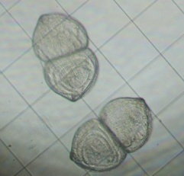
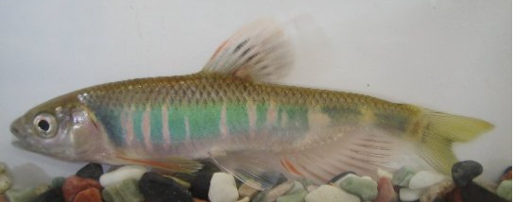


背景
1/14
寄生主となる魚類の存在は
イシガイ類の保全を考える上で不可欠
寄生主
寄生
グロキディウム幼生
しかし・・・どの魚種でも寄生主となる訳ではない
（イシガイ類の種や地域によっても異なる）
変態・脱落
具体的にどの魚種が寄生主として適しているかは不明
イシガイ類

Slide 3
目的
2/14
イシガイ類が多数生息する環境配慮型水田において・・・
①イシガイ類幼生の寄生主となる魚種を明らかにし，
イシガイ類の保全において，重要となる魚種を検討
②寄生主を介したイシガイ類の移動状況について検討

Slide 4

調査地
3/14
岐阜県揖斐郡揖斐川町谷汲
環境配慮型水田
冬季湛水型休耕田モデル圃場
排水路から給水
魚道により排水路と接続
約15種の魚類と
4種のイシガイ類が生息
排水路
コンクリート3面張り
年間を通して水が枯れる
ことはない
約15種の魚類と
3種のイシガイ類が生息
19m
農道
30m
環境配慮型水田
管瀬川
魚道
給水ポンプ
排水路

Slide 5
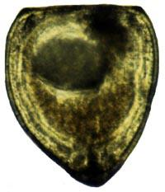
本研究の対象種
4/14
イシガイ
岐阜県カテゴリー：絶滅危惧Ⅱ類
トンガリササノハガイ
環境省カテゴリー：準絶滅危惧
岐阜県カテゴリー：絶滅危惧Ⅱ類
http://www.osaka-kyoiku.ac.
jp/~kondo/unio/unio.html
ドブガイ
マツカサガイ
環境省カテゴリー：準絶滅危惧
岐阜県カテゴリー：絶滅危惧Ⅱ類

Slide 6
調査方法
5/14
１．イシガイ類幼生の寄生状況に関する調査（5~8月・月1度）
調査場所：環境配慮型水田，排水路，魚道（遡上・降下個体)
調査手順：魚を採捕，寄生状況を確認
寄生していた幼生は殻長・殻高を計測，種を同定
対象魚種：タイリクバラタナゴ，オイカワ，ヌマムツ，
モツゴ，タモロコ，フナ
2．イシガイ類成貝の生息状況に関する調査（3・5・7・9・11月）
調査場所：環境配慮型水田（3・5・7・9・11月），排水路（11月のみ）
調査手順：イシガイ類を採捕・種を同定し殻長を計測

Slide 7
調査方法
6/14
１．イシガイ類幼生の寄生状況に関する調査（5~8月・月1度）
調査場所：環境配慮型水田，排水路，魚道（遡上・降下個体)
調査手順：魚を採捕，寄生状況を確認
寄生していた幼生は殻長・殻高を計測，種を同定
対象魚種：タイリクバラタナゴ，オイカワ，ヌマムツ，
モツゴ，タモロコ，フナ
2．イシガイ類成貝の生息状況に関する調査（3・5・7・9・11月）
調査場所：環境配慮型水田（3・5・7・9・11月），排水路（11月のみ）
調査手順：イシガイ類を採捕・種を同定し殻長を計測

Slide 8
調査方法
7/14
１．イシガイ類幼生の寄生状況に関する調査（5~8月・月1度）
調査場所：環境配慮型水田，排水路，魚道（遡上・降下個体)
調査手順：魚を採捕，寄生状況を確認
寄生していた幼生は殻長・殻高を計測，種を同定
対象魚種：タイリクバラタナゴ，オイカワ，ヌマムツ，
モツゴ，タモロコ，フナ
2．イシガイ類成貝の生息状況に関する調査（3・5・7・9・11月）
調査場所：環境配慮型水田（3・5・7・9・11月），排水路（11月のみ）
調査手順：イシガイ類を採捕・種を同定し殻長を計測

Slide 9
結果および考察
8/14
①イシガイ類幼生の寄生主となる魚種を明らかにし，
イシガイ類の保全において，重要となる魚種を検討する
②寄生主を介したイシガイ類の移動状況について検討
Notes:
次に，結果および考察です．
まず，一つ目の目的である，イシガイ類幼生の寄生主となる魚種についてです．

Slide 10
9/14
環境配慮型水田における各種イシガイ類幼生の
各魚種に対する寄生割合
本水田においてイシガイ類の保全を考える上で
重要となる魚種
オイカワ，ヌマムツ，タモロコ
トンガリ
ササノハガイ
イシガイ
ドブガイ
マツカサガイ
（N=548）
（N=200）
（N=4）
（N=30）
寄生割合が高い魚種＝多くの幼生が寄生していた
寄生割合：平均寄生数を各種イシガイ類ごとに百分率に換算
※平均寄生数＝寄生幼生数/サンプル数
Notes:
環境配慮型水田における各種イシガイ類の各魚種に対する寄生割合をグラフに示します。
（★）寄生割合とは、各魚種ごとに寄生幼生数をサンプル数で割ることにより各魚種1個体あたりの平均寄生数を求め、各種イシガイ類ごとにその比率を百分率に換算したものです。
つまり、（★）寄生割合が高いほどその魚種に幼生が多く寄生していることになります。
寄生割合は、イシガイおよびトンガリササノハガイではオイカワに対する割合が最も高く、次いでヌマムツであり、それ以外の魚種は1%に満たない非常に低い値となりました。そのため、寄生主として適した魚種はオイカワおよびヌマムツであると考えられました。
ドブガイでは、すべての幼生がヌマムツに寄生していました。
マツカサガイでは、イシガイおよびトンガリササノハガイと比べ寄生割合が分散する結果となりました。
その中でもヌマムツおよびタモロコに対する割合が高かったものの、マツカサガイは魚種に対して強い選択性を持たないことが考えられました。
そのため、ドブガイではヌマムツが、マツカサガイではヌマムツおよびタモロコが寄生主として適している可能性が考えられましたが、（★）確認された幼生数が少なかったために、より多くのサンプルを蓄積して検討する必要があると考えます。
以上より、（★）本水田においてイシガイ類の保全を考える上で重要となる魚種はオイカワ、ヌマムツ、タモロコであると考えます。

Slide 11
結果および考察
10/14
①イシガイ類幼生の寄生主となる魚種を明らかにし，
イシガイ類の保全において，重要となる魚種を検討する
②寄生主を介したイシガイ類の移動状況について検討

Slide 12
11/14
遡上・降下魚における寄生状況
遡上
オイカワ1個体
（寄生幼生：イシガイ１個体，トンガリササノハガイ5個体，不明4個体）
モツゴ2個体
（寄生幼生：イシガイ1個体，不明1個体）
降下
オイカワ1個体
（寄生幼生：イシガイ20個体，トンガリササノハガイ9個体，不明6個体）
環境配慮型水田と排水路間で魚類を介した
イシガイ類幼生の移動が生じている

Slide 13
12/14
水田と排水路における成貝の生息状況および寄生状況の比較
N=1070
N=129
トンガリササノハガイが優占
N=1003
N=59
イシガイが優占
イシガイが優占
排水路においてはイシガイ成貝の割合が低いにも
かかわらず寄生幼生の割合が高い
大きく異なった
大きな違いはみられなかった
成貝
寄生幼生
図．種構成割合

Slide 14
13/14
表．オイカワへの平均寄生幼生数
表．成貝の個体数密度
単位：個体
単位：個体/m²
※平均寄生幼生数＝寄生幼生数/サンプル数
水田において・・・
排水路において・・・
イシガイの寄生幼生数が大きい
排水路において確認されたイシガイ幼生は，水田において寄生し，降下魚に伴い排水路へ移動したと考えられる
イシガイの繁殖が行われている
イシガイ成貝の個体数密度も大きい
イシガイの寄生幼生数が大きい
イシガイの繁殖は行われていない
しかし，イシガイ成貝の個体数密度は極めて小さい

Slide 15
14/14
排水路において若いイシガイ個体の生息を確認
排水路に寄生主であるオイカワおよびヌマムツが多数遊泳
環境配慮型水田のイシガイが魚類を介して
排水路へ生息域を拡大した可能性
今後・・・
実際にどの程度の範囲までイシガイ類幼生が
移動しているのか？
寄生主である魚類の行動範囲を把握
Notes:
本研究では水田に隣接する排水路のみを対象としてイシガイ類の移動について検討を行いましたが，実際には，寄生主である魚類の移動範囲であればより広範囲にイシガイ幼生が移動している可能性が考えられます．
そのため，今後では寄生主である魚類の行動範囲を把握し，イシガイ類の移動について検討していくことが必要であると考えます．

Slide 16
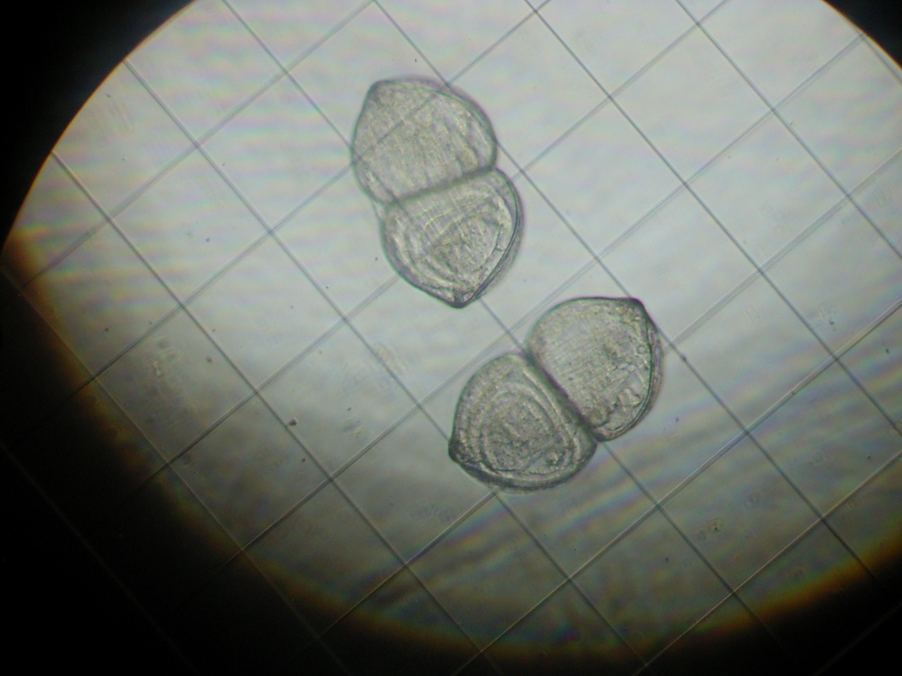
ご清聴ありがとうございました

Slide 17
各種イシガイ類の各魚種に対する平均寄生数

Slide 18
9/14
環境配慮型水田における各種イシガイ類幼生の
各魚種に対する寄生割合
寄生割合：平均寄生数を各種イシガイ類ごとに百分率に換算
※平均寄生数＝寄生幼生数/サンプル数
寄生割合が高い魚種＝多くの幼生が寄生していた

